Slide 1
EMPRENDIMIENTO E INNOVACIÓN EN ROBÓTICA
Curso 2024-2025
TEMA 8:
MARKETING
Grado en ingeniería de robótica software

Slide 2
Tema 3: PLAN DE MARKETING
  1. Conceptos básicos
  2. Decisiones Marketing Estratégico
  3. Decisiones Marketing Operativo

Slide 3
  1. Conceptos básicos
AMA (1985): proceso de planificar y ejecutar la concepción del producto, precio, promoción y distribución de ideas, bienes y servicios, para crear intercambios que satisfagan tanto objetivos individuales como de las organizaciones.
AMA (2004): conjunto de procedimientos pensados para crear, comunicar y transmitir valor a los clientes y para gestionar la relación con los clientes de tal forma que se beneficie la organización y sus grupos de interés (consumidores, proveedores, trabajadores, distribuidores, etc.)

Slide 4



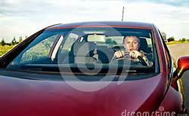
  1. Conceptos básicos
Marketing Estratégico nos obliga a reflexionar sobre los valores de la compañía, saber dónde estamos y dónde queremos ir.
Marketing Operativo o táctico planificar, ejecutar y controlar las acciones de marketing del cómo llegar.

Slide 5
1. Conceptos básicos
  Acorde con la misión, la visión y los valores de la empresa.
El Plan de Marketing
  Incluye:
    Incluimos la definición de nuestros productos o servicios que vamos a comercializar en nuestra empresa,
    detallamos las ventajas diferenciales de nuestros productos frente a la competencia y cómo vamos a mantenerla;
    la inversión que vamos a necesitar para llevarlo a cabo, tanto al principio como durante el proceso;
    y los resultados que esperamos alcanzar.

Slide 6

1. Conceptos básicos. Elementos del plan de marketing
Definición del Target
  Conocer el target, buyer persona o público potencial que puede convertirse en consumidor de tu producto, así como su comportamiento, sus gustos y aficiones, su edad, sexo y toda la información que puedas recopilar es especialmente importante para desarrollar tu campaña de marketing enfocada al target en cuestión.
  El público objetivo, que es quien verdaderamente va a comprar lo que vendemos, pasa a ser nuestra prioridad y algo que tenemos en cuenta por encima de todo.

Slide 7
1. Conceptos básicos. Elementos del plan de marketing
Establecimiento de los objetivos
  Los objetivos concretos que se desean alcanzar con el proyecto, incluyendo tanto los objetivos cuantitativos como los objetivos cualitativos.
  Los objetivos deben ser:
    Realistas (fruto del análisis de la situación)
    Coherentes entre sí tanto a corto como medio y largo plazo.
    Tener efecto sobre el beneficio económico (cuota de ventas, beneficio, etc.)
    Ser cuantificables, incluso los cualitativos son cuantificables
    Ser ambiciosos y factibles
    Estar consensuado con el resto de los departamentos
    Deben tener fecha de cumplimiento (trimestral, semestral, anual) y tener asignado un responsable específico.

Slide 8
1. Conceptos básicos. Elementos del plan de marketing
Establecimiento de los objetivos (cont.)
  Objetivos Cualitativos
    Enunciarlos de forma clara y concreta, de forma que sea posible su cuantificación posterior.
    Ejemplos: Aumentar la fidelización de los clientes, mejorar la notoriedad, mejorar la rentabilidad de la empresa, reducir el coste de captación de clientes, mejorar la cuota, mejorar la cobertura del mercado, etc.

Slide 9
1. Conceptos básicos. Elementos del plan de marketing
Establecimiento de los objetivos (cont.)
  Distintos tipos de objetivos
    De venta: pueden ser tasas de crecimiento superiores a la del mercado, tasa de expansión, se definirán en función de si el producto se halle, o no, en una situación de masa crítica. ¿Qué es la masa crítica? La cuota de mercado que nos permite mantener nuestro posicionamiento.
    De Margen: buscando que sean rentables

Slide 10
1. Conceptos básicos. Elementos del plan de marketing
Establecimiento de los objetivos (cont.)
  Distintos tipos de objetivos
    De producto/servicio: que se deben establecer en función de la etapa del ciclo de vida en la que se encuentren:
    Comerciales: ventas segmentadas por productos / servicio, número de pedidos.
ETAPA | OBJETIVO
Introducción | Expandir nuestro mercado
Crecimiento | Penetrar nuestro mercado
Madurez | Defender nuestra participación
Declive | Productividad

Slide 11
1. Conceptos básicos. Elementos del plan de marketing
Estrategias
  Marcan las acciones de marketing recomendadas para alcanzarlos.
  Estrategia es el camino a seguir, las acciones sobre el mercado que pueden ser estratégicas y tácticas.
    Estratégicas son a largo plazo e implica mayor inversión (gastos estructurales)
    Tácticas son a corto plazo y conllevan menor inversión (promociones, precio, etc)

Slide 12
1. Conceptos básicos. Elementos del plan de marketing
Estrategias
  Con ellas podemos actuar sobre:
    Productos/servicios
    Niveles de calidad
    Políticas de precios
    Políticas de distribución
    Servicios al cliente y postventa
    Comunicación, publicidad, merchandising

Slide 13
1. Conceptos básicos. Elementos del plan de marketing
Estrategias
MARKETING ESTRATÉGICO: análisis y comprensión del mercado para identificar las oportunidades que nos permitan satisfacer las necesidades y deseos de los consumidores mejor que la competencia.
  Tareas:
  Definición del mercado de referencia:
  Análisis del atractivo del mercado.
  Proceso de segmentación.
  Estudio de la rivalidad existente (quiénes son los competidores y cuál es su ventaja competitiva).
  Análisis de los modelos de cartera de productos para elegir una estrategia.
  Selección de la estrategia que contribuya a los objetivos de la empresa.
MARKETING OPERATIVO: establece las acciones concretas a corto y medio plazo necesarias para alcanzar los objetivos a largo plazo fijados → decisiones sobre:
  Producto.
  Precio.
  Distribución.
  Comunicación.

Slide 14
2. MARKETING ESTRATÉGICO. Identificación del mercado y segmentación
El mercado lo constituyen el conjunto de clientes actuales y potenciales que tienen necesidades y medios para satisfacerlas y deseos de satisfacerlas.
Segmentación del mercado → Proceso de división de mercados en grupos homogéneos, con el fin de diseñar una estrategia comercial diferenciada para cada grupo y conseguir mayor satisfacción de las necesidades de los consumidores.
Es necesario identificar las características de estos segmentos (cómo son, qué, cómo, cuándo, cuánto y por qué compran).
Notes:
El primer paso del plan de marketing es la identificación del mercado y del cliente, al que nos vamos a dirigir, que es lo que se conoce como la segmentación del mercado.
El mercado lo van a constituir el conjunto de clientes actuales y potenciales que tienen necesidades deseos y sobre todo medios para satisfacer estas necesidades.
Una cosa tenemos que tener clara. La empresa tiene recursos limitados. Lo ideal sería poder dirigirnos a todo el mercado, lo que conocemos como el mass market, pero esto es complicado, sobre todo al inicio, cuando nostoros queremos poner en marcha nuestro negocio no vamos a tener esa capacidad técnica ni económica. Por eso lo primero que tenermos que hacer es decidir a quién nos vamos a dirigir, es decir, quien va a ser mi segmento de mercado. ¿Quién es mi cliente? Por tanto, la segmentación de mercado simplemente es la división de todo el mercado global en grupos homogéneos, con el fin de diseñar estrategias comerciales diferentes para cada segmento de clientes y así conseguir satisfacer en mayor medida las necesidades de los consumidores.

Slide 15
2. MARKETING ESTRATÉGICO. Identificación del mercado y segmentación
Los segmentos deben ser:
Ser medibles: tamaño y capacidad de compra
Ser rentables, lo suficientemente grande para obtener beneficios
Homogéneos, debe ser el mayor grupo homogéneo al que dirigirse
Heterogéneos respecto a otro segmento
Accesibles diferencialmente: de fácil acceso y que se puedan tratar de manera distinta al resto
Operativizables, es decir, poder desarrollar programas para atraer y servir a un segmento.
Notes:
El primer paso del plan de marketing es la identificación del mercado y del cliente, al que nos vamos a dirigir, que es lo que se conoce como la segmentación del mercado.
El mercado lo van a constituir el conjunto de clientes actuales y potenciales que tienen necesidades deseos y sobre todo medios para satisfacer estas necesidades.
Una cosa tenemos que tener clara. La empresa tiene recursos limitados. Lo ideal sería poder dirigirnos a todo el mercado, lo que conocemos como el mass market, pero esto es complicado, sobre todo al inicio, cuando nostoros queremos poner en marcha nuestro negocio no vamos a tener esa capacidad técnica ni económica. Por eso lo primero que tenermos que hacer es decidir a quién nos vamos a dirigir, es decir, quien va a ser mi segmento de mercado. ¿Quién es mi cliente? Por tanto, la segmentación de mercado simplemente es la división de todo el mercado global en grupos homogéneos, con el fin de diseñar estrategias comerciales diferentes para cada segmento de clientes y así conseguir satisfacer en mayor medida las necesidades de los consumidores.

Slide 16
MARKETING ESTRATÉGICO. Identificación del mercado y segmentación
Programas, presupuestos y cuenta de resultados
  Calendarios y plazos
    Hay que establecer cada una de las acciones a desarrollar con su fecha prevista y orden de prioridad.
    Una vez definidas se genera una hoja de programación a cada una de ellas incluyendo: en qué consisten, cuál es su presupuesto y cuáles han de estar finalizadas
    Hoja de Programación
Tarea | Descripción | Presupuesto | Fecha prevista

Slide 17
MARKETING ESTRATÉGICO. Identificación del mercado y segmentación
  Criterios de segmentación
Demográficas
VARIABLES PARA SEGMENTAR MERCADOS
DE CONSUMO
Geográficas
Genéricas
Psicográficas
De
comportamiento
Específicas

Slide 18
MARKETING ESTRATÉGICO. Identificación del mercado y segmentación
Estrategia de segmentación de Coca-Cola: se dirige a los distintos segmentos con distintos productos. La tradicional para los más clásicos, la Zero para un público preocupado por la ingesta de calorías y el consumo de azúcar, Zero- Zero para aquellos que, además de lo anterior, no quiere ingerir cafeína.
Estrategia de segmentación de L’Oreal: En función del tipo de cliente y de dónde le gusta a éste realizar la compra de sus productos cosméticos, L’Oreal ha creado distintas marcas que comercializa en canales de distribución diferenciados para adaptarse mejor a cada segmento, como puede ser un tipo de cliente que prefiere comprar su crema facial en farmacia, otro en un supermercado y otro en una perfumería.

Slide 19
MARKETING ESTRATÉGICO. Identificación del mercado y segmentación
  El Marketing Operativo: desciende al plano de la acción para hacer frente a la puesta en marcha de las estrategias del Marketing Estratégico.
  Tareas:
    Traducir la estrategia de marketing en decisiones tácticas que contemple políticas de producto, precio, distribución y comunicación con las que estimular la demanda y favorecer la aceptación y compra del producto por el segmento
    Asignar un presupuesto a cada una de las acciones comerciales
    Precisar las características del producto ofertado, seleccionar los intermediarios a través de los que se va a distribuir, fijar un precio adecuado y especificar los medios de comunicación que se van a usar.

Slide 20

3. MARKETING OPERATIVO.
El MARKETING MIX es un análisis de estrategia de aspectos internos, desarrollada comúnmente por las empresas para analizar cuatros variables básicas de su actividad: producto, precio, distribución y promoción.
El objetivo de aplicar este análisis es conocer la situación de la empresa y poder desarrollar una estrategia específica de posicionamiento posterior.
Estrategia es también conocida como las "4Ps” debido a su origen anglosajón.
Notes:
Ya hemos dicho que la supervivencia de una organización va a depender del mantenimiento de unas relaciones continuas y eficaces de la misma con la sociedad → el MK hace de nexo entre la organización y su entorno → mantiene el contacto entre la organización y los consumidores: averigua sus necesidades, desarrolla productos que cubran sus necesidades, diseña la forma de distribuirlos y elabora un plan de comunicación para expresar los propósitos de la organización.

Slide 21
3. MARKETING OPERATIVO
PRODUCTO
Engloba tanto el producto en sí, que satisface una determinada necesidad, como todos aquellos servicios suplementarios a ese producto: embalaje, atención al cliente, garantía, etc.
PRECIO
Establece la información sobre el precio del producto al que la empresa lo ofrece en el mercado. Este elemento es muy competitivo en el mercado dado que, tiene un poder esencial sobre el consumidor. Además, es la única variable que genera ingresos.
DISTRIBUCIÓN
Analiza los canales que atraviesa un producto desde que se crea hasta que llega a las manos del consumidor. Incluye también la definición del almacenaje, de los puntos de venta, de la relación con los intermediarios, el poder de los mismos, etc.
PROMOCIÓN (comunicación)
Analiza todos los esfuerzos que la empresa realiza para dar a conocer el producto y aumentar sus ventas en el público, por ejemplo: la publicidad, las relaciones públicas, la localización del producto, etc.

Slide 22
MARKETING OPERATIVO.
DIRECCIÓN MARKETING
  Definición de Producto
    Conjunto de atributos físicos o psicológicos que el consumidor considera que tiene un determinado bien o servicio para satisfacer sus deseos o necesidades” (E. Ortega).

Slide 23
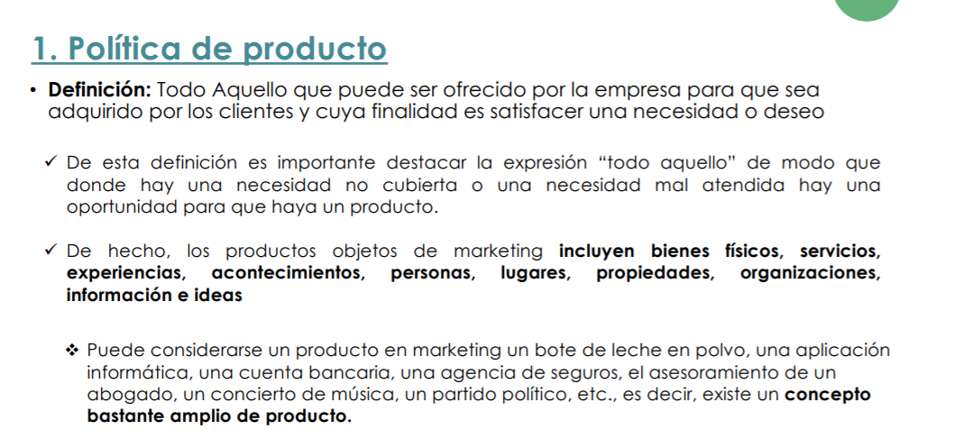
3. MARKETING OPERATIVO. Producto
Notes:
La definición de producto puede ser bastante amplia. ¿Qué vende Seat? ¿Un automóvil? Si es así sus competidores son Nissan, Kia, Skoda…, pero ¿Y si vende un medio de transporte?
¿Vende sólo un objeto? O vende otras cosas …
Anuncios de cerveza ¿Venden cerveza o venden amistad, reencuentros, etc?
¿Qué te vende Amazon?

Slide 24
MARKETING OPERATIVO. Producto
  Las decisiones de marca se incluyen con las decisiones del producto
    Marca: “Nombre, término, símbolo o diseño o una combinación de ellos, cuyo propósito es representar los bienes o servicios de un vendedor, o grupo de vendedores y diferenciarlos de los de la competencia” (AMA).
    La marca incluye dos elementos básicos tradicionales: el nombre de marca y el logotipo.
      Nombre de marca: formado por palabras, letras o números susceptibles de vocalizarse.
      Logotipo: constituido por dibujos, colores o representaciones gráficas que no tienen pronunciación.
    Existen más elementos como la música, slogan, olores, etc.

Slide 25
MARKETING OPERATIVO.
  Ciclo de vida del producto: (64) Ciclo de vida de un producto – YouTube
Ventas
Beneficios
tiempo
INTRODUCCIÓN
Evolución lenta de las ventas
Bajo conocimiento del producto en el mercado
Problemas de puesta a punto tecnológico
II. CRECIMIENTO
Alto crecimiento de las ventas
Progresiva adopción del producto
Acceso masivo al sistema de distribución
Reducción del precio
III. MADUREZ
Desaceleración del crecimiento
Elevadas tasas de ocupación del mercado
Modificaciones menores del producto
Elevada competencia
IV. DECLIVE
Reducción de las ventas en favor de productos sustitutivos
Reducción de la presencia en el sistema de distribución

Slide 26
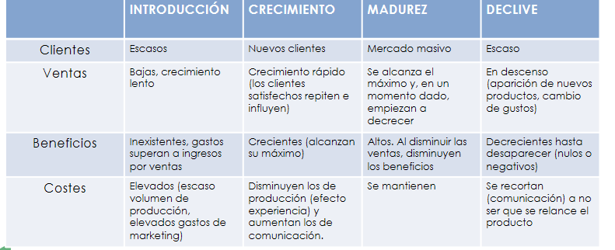
3. MARKETING OPERATIVO. Producto
Características de la etapa del ciclo de vida del producto

Slide 27
3. MARKETING Operativo. Estrategias según el ciclo de vida del producto
CICLO DE VIDA | INTRODUCCIÓN | CRECIMIENTO | MADUREZ | DECLIVE
Objetivos de Marketing | Crear conciencia y prueba de producto | Maximizar la participación en el mercado | Maximizar utilidades. Se frena la participación en el mercado | Reducir gastos
ESTRATEGIA
PRODUCTO | Ofrecer un producto básico | Ofrecer extensiones del producto: servicio y garantía | Diversificar marcas y modelos | Limitar artículos débiles
PRECIO | Usar costo + margen | Precio para penetrar en el mercado | Precio igual a la competencia | Reducción del precio
DISTRIBUCIÓN | Distribución selectiva | Distribución intensiva | Distribución más intensiva | Salida selectiva.
PUBLICIDAD | Crear conciencia entre los”early adopters” y los distribuidores | Crear interés en el mercado masivo | Enfatizar beneficios y diferencias de la marca | Retener a los fieles
PROMOCIÓN DE VENTAS | Promoción intensa para inducir a la prueba | Reducción para obtener ventaja de la demanda intensa | Incremento para estimular el cambio de marca | Reducción al mínimo

Slide 28
3. MARKETING OPERATIVO. Producto
  Marketing de Servicios
    Características diferenciales de los Servicios
      Intangibilidad: Mayor dificultad de medición y de verificación previa
      Heterogeneidad: Mayor dependencia de la actuación de los empleados
      Inseparabilidad: No separación entre elaboración y su entrega al cliente
      Caducidad: No se pueden almacenar

Slide 29
3. MARKETING OPERATIVO. Precio
Concepto: es la cantidad de dinero que un consumidor ha de desembolsar para disfrutar de un bien o servicio que le proporciona una utilidad.
Distintos nombres que recibe el precio según el tipo de producto o servicio: honorarios, alquiler, interés, tasa, sueldo, etc.

Slide 30
3. MARKETING OPERATIVO. Precio
  Concepto e importancia del precio
    Precio: Pago o recompensa que se asigna a la obtención de bienes o servicios o, más en general, a una mercancía cualquiera
    Valor percibido: valor que los consumidores se encuentran dispuestos a pagar por un determinado producto o servicio y que va en función de la apreciación que de éstos se tienen.
Las empresas siempre ofrecen precios considerando el valor percibido que un cliente se muestra dispuesto a pagar.

Slide 31
3. MARKETING OPERATIVO. Precio
    Clave en el Proceso de Decisión de Compra
VALOR PERCIBIDO
Utilidad percibida
Sacrificio
Atributos tangibles
Atributos de servicio
Atributos intangibles o psicológicos
Monetario (Precio)
Tiempo
Esfuerzo físico
Inseguridades

Slide 32
3. MARKETING OPERATIVO. Precio
    Otras razones de la importancia del precio
      Genera ingresos e influye sobre los beneficios y la rentabilidad
      Importante variable competitiva:
        Táctica: decisiones rápidas y muy visibles
        Estratégica: Factor posicionamiento - fácil comparar
      Influye en la demanda

Slide 33
3. MARKETING OPERATIVO. Precio
Restricciones a la fijación de precios
Métodos de fijación de precios
Métodos basados en los costes
Métodos basados en la competencia
Métodos basados en la demanda
Demanda
Máximo
Competencia
Costes
Mínimo

Slide 34
3. MARKETING OPERATIVO. Precio
Métodos basados en los costes
CTU= CVU+CF/PE
    Coste más margen
    PVP = CTU + M x CTU
    Margen en el precio
PVP = CTU + (M x PVP)
    Precio objetivo
PVP = CTU + B/PE
CTU – coste total unitario
CVU – coste variable unitario
CF – costes fijos
PE – producción estimada

Slide 35
3. MARKETING OPERATIVO. Precio
Métodos basados en la competencia
Se basan en el carácter competitivo de un mercado, donde la presión que ejercen los competidores para fijar el precio no puede obviarse.
Para una empresa que inicia una subida o una reducción de precios es importante prever la posible respuesta de los competidores.

Slide 36
3. MARKETING OPERATIVO. Precio
Métodos basados en la demanda
Los precios se pueden fijar inicialmente considerando la elasticidad de la demanda:
E= dQ/dP X P/Q
  Ε >0 Ante un incremento del precio, crece la demanda
  E<0 Ante un incremento del precio, disminuye la demanda
  E=0 Ante un incremento del precio, la demanda no varia

Slide 37
3. MARKETING OPERATIVO. Precio
  Estrategias de precios
Estrategia | Descripción
Precio variable o negociado | Precio objeto de negociación. Se flexibiliza el precio u otras condiciones de la compra.
Descuentos aleatorios (ofertas) | Se reduce el precio en un momento o lugar determinado. No conocido por el consumidor antes de su inicio.
Descuentos periódicos (rebajas) | Se reduce el precio en un momento y lugar determinado. Conocido por el consumidor antes de su inicio.
Descuentos en segundo mercado | Reducción de precio. Afecta a aquellos consumidores que cumplen unas condiciones.
Precios de profesionales | Se establecen unos precios estandarizados. En ocasiones, el precio depende de la relevancia del problema a tratar.
Precios éticos | Se fija el precio según el fin social del producto o la capacidad de pago del cliente.

Slide 38
3. MARKETING OPERATIVO.
3. MARKETING OPERATIVO. Precio
  Estrategias de precios
Estrategia | Descripción
Precio similar al de la competencia | Fuerte competencia y productos semejantes. Se fija un precio parecido al del resto de los competidores.
Precios primados | Productos de calidad superior o prestación de servicios complementarios. Se fija un precio más elevado que el resto de competidores.
Precios descontados | Productos de inferior calidad o menor prestación de servicios complementarios. Se fija un precio más bajo que el resto de competidores.
Venta a pérdida | Se intenta promocionar el producto, vender saldos o liquidar intereses. Se fija un precio por debajo del coste de producción.
Licitaciones y concursos | Se da en mercados como el de la contratación pública o la construcción. Se fija el precio en función de los precios ofrecidos por las empresas interesadas.

Slide 39
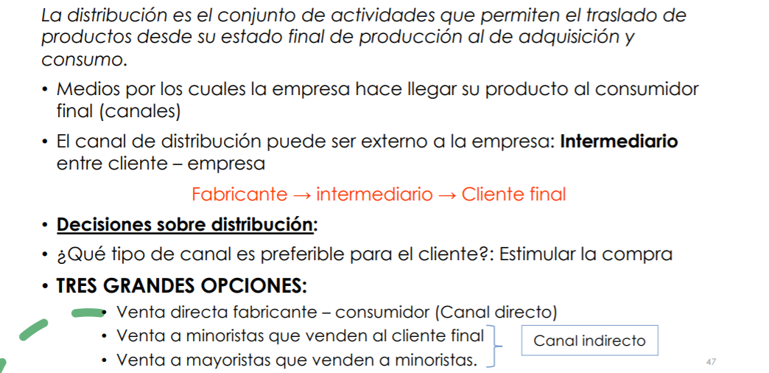
3. MARKETING OPERATIVO. Distribución
Notes:
Funciones de los intermediarios:
Reducen el número de transacciones
Adecua la oferta a la demanda
Fracciona la prod. del fabricante
Agrupa muchas producciones pequeñas
Crea surtido compra dif. marcas del mismo producto
Almacena los productos, transporta y entrega
Financia el proceso Al fabricante y al cliente
Ofrece servicios adicionales inform, instalación,reparación.
Asume riesgos. Obsolescencia, robo, incendio etc

Slide 40
6.3. MARKETING OPERATIVO. Distribución
FUNCIONES BÁSICAS DE LOS INTERMEDIARIOS:
  Reducen el número de transacciones.
  Adecúan la oferta a la demanda:
    Porque compran grandes cantidades al fabricante que fracciona en partes más pequeñas para vender al consumidor.
    Porque agrupa la producción de muchos pequeños fabricantes.
  Crean surtido.
  Almacenan los productos, los transporta y los entrega.
  Financian el proceso, tanto al fabricante como al consumidor.
  Ofrecen servicios adicionales.
  Asumen riesgos: de no venta de los productos, de robo, incendio, de impago…
Notes:
40

Slide 41
3. MARKETING OPERATIVO.
3. MARKETING OPERATIVO. Comunicación
  Comunicación comercial
    Proceso de comunicación en el que la empresa (el emisor) desea transmitir determinada información sobre sí misma, principalmente, sobre su oferta (el mensaje) a sus principales públicos, fundamentalmente compradores potenciales (el receptor)
    Objetivos:
      Informar
      Persuadir
      Recordar

Slide 42
3. MARKETING OPERATIVO.
3. MARKETING OPERATIVO. Comunicación
    Herramientas de comunicación
Publicidad
Promoción de ventas
Comunicación no personal pagada, utiliza medios masivos y controla el mensaje (producto/ empresa)
Relaciones públicas
Incentivos materiales o económicos a corto, para aumentar la prueba y/o compras del producto
Marketing directo
Comunicaciones para proteger y/o promover la imagen de la empresa, creando un clima de confianza entre empresa y sus públicos
Venta personal
Comunicaciones directas personalizadas hacia determinados públicos o individuos, a través de uno/ más medios impersonales o personales
Comunicación personal directa (cara a cara), adaptando el mensaje y de respuesta simultánea

Slide 43
3. MARKETING OPERATIVO.
3. MARKETING OPERATIVO. Comunicación
    Herramientas de comunicación
Nuevas formas de comunicación
Explosión de Internet y de los Social Media (blogs, redes sociales, etc.)
Consumidor saturado de impactos publicitarios medios tradicionales
Internet
Engagement
Marketing on-line
Marketing en redes sociales
Marketing móvil
Marketing Viral/ Buzz Marketing
Street Marketing
Marketing de Experiencias

Slide 44
3. MARKETING OPERATIVO. Comunicación
  Comunicación comercial
    Etapas de la comunicación eficaz
      Partiendo de los objetivos de Marketing:
      Identificar el público objetivo.
      Fijar los objetivos de la comunicación.
      Diseñar el mensaje.
      Seleccionar los medios de comunicación y distribuir el presupuesto entre ellos.
      Medir los resultados.

Slide 45
3. MARKETING OPERATIVO. Comunicación
    Mix de comunicación
MIX DE COMUNICACION
PROMOCIÓN
RR.PP.
PUBLICIDAD
VENTA PERSONAL
MK DIRECTO

Slide 46
3. MARKETING OPERATIVO. Comunicación
    Factores que influyen en el mix de comunicación
Tipo de mercado
Tipo de producto
FACTORES PARA LA ELECCIÓN DEL MIX
Coste
Marco legal
Ciclo de vida del producto
Objetivos y estrategias de la empresa
Recursos disponibles

